Slide 1
Соотношения между сторонами и углами прямоугольного треугольника Синус , косинус , тангенс и котангенс острого угла прямоугольного треугольника

Slide 2
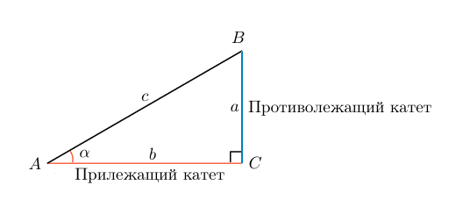
Синус острого угла прямоугольного треугольника
Синус острого угла в прямоугольном треугольнике — это отношение противолежащего катета к гипотенузе:
Гипотенуза прямоугольного треугольника — это сторона, лежащая напротив прямого угла.
Катеты — стороны, лежащие напротив острых углов.

Slide 3
Косинус острого угла прямоугольного треугольника
Косинус острого угла в прямоугольном треугольнике — отношение прилежащего катета к гипотенузе:
Катет а , лежащий напротив угла a , называется противолежащим (по отношению к углу а ). Другой катет b , который лежит на одной из сторон угла a , называется прилежащим.

Slide 4
Тангенс острого угла прямоугольного треугольника
Тангенс острого угла в прямоугольном треугольнике — отношение противолежащего катета к прилежащему:

Slide 5
Котангенс острого угла прямоугольного треугольника
Котангенс острого угла в прямоугольном треугольнике — отношение прилежащего катета к противолежащему.

Slide 6
основные соотношения для синуса, косинуса, тангенса и котангенса

Slide 7
Спасибо за внимание

